Slide 1

VỊ TRÍ, ĐỊNH HƯỚNG TRONG KHÔNG GIAN
(Tiết 2)
BÀI 15

Slide 2
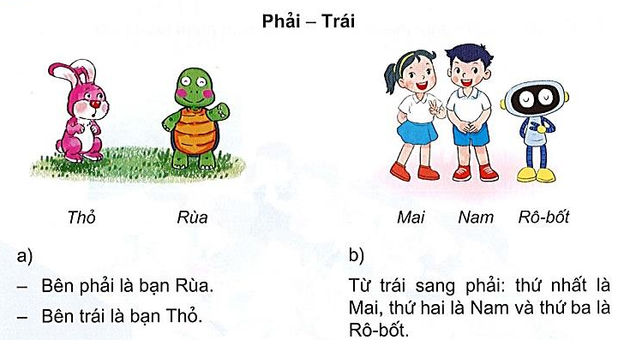

Slide 3
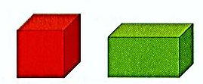
1. Bên phải là khối hình nào, bên trái là khối hình nào?
Bên trái
Bên phải

Slide 4
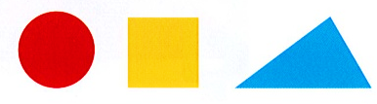
2
1
2
3
- Từ trái sang phải, hình tam giác ở vị trí thứ mấy?

Slide 5
2
3
2
1
Từ phải sang trái, hình ở vị trí thứ ba là hình gì?

Slide 6
2
Hình nào ở giữa hình tròn và hình tam giác?

Slide 7
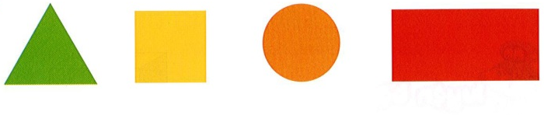
1
1
2
3
4
a) Nêu tên các hình theo thứ tự từ trái sang phải.
b) Hình nào ở giữa hình tam giác và hình tròn?

Slide 8
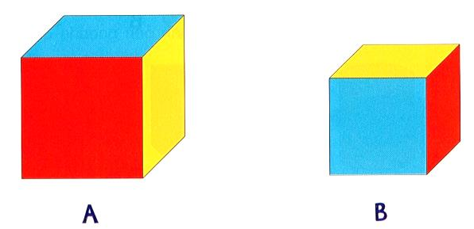
2
Ở khối lập phương A: mặt trước tô màu đỏ, mặt trên tô màu xanh, mặt bên phải tô màu vàng.
Em cho biết ở khối lập phương B, mặt trước tô màu gì? Mặt trên tô màu gì? Mặt bên phải tô màu gì?

Slide 9


